Slide 1
GIT 2.39.0
اصول اولیه
در حین نوشتن کد (یا هر متن دیگری) ممکن است بخواهیم تغییرات را به چند دلیل پیگیری کنیم:
- نگاهی به تغییر کد هایی که در گذشته توسط شما یا برنامه نویسان دیگر نوشته شده است
- پیدا کردن خطاهای احتمالی و اینکه چه زمانی و توسط چه شخصی ایجاد شده است
- لغو تغییراتی که در گذشته ایجاد شده است
- نمایش میزان کارکرد هر برنامه نویس

Slide 2
Install git
برای نصب git وارد سایت زیر شوید و آنرا روی سیستم خود نصب کنید.
https://git-scm.com/downloads/
پس از دانلود و نصب برای نمایش نسخه نصب شده روی سیستم عامل خودتان، می توانید دستور زیر را در ترمینال وارد کنید
git –version
خروجی به شکل زیر خواهد بود
git version 2.34.0.windows.1
قیمت پلن های git
https://github.com/pricing#compare-features

Slide 3
Enable git in vscode
نکته : در نسخه های جدید Vscode نیازی ندارد ، اما ممکن است تنظیمات Vscode سفارشی شده باشد و در این صورت باید نسبت به فعال سازی آن اقدام نمود
از منوی file وارد Preferences شوید سپس Settings و گزینه git را بصورت enable قرار دهید.

Slide 4
Link local git to github.com
برای اتصال به git در ابتدا وارد وب سایت github.com شود و اکانت خود را ایجاد ،فعال و به Vscode متصل نمایید.
سپس پروژه خود را با git شروع نموده و از این پس می توانید پروژه خود را وارد repository سایت github نمایید.
برای اتصال github به vscode ، به شما کد تایید داده می شود و یا بصورت لینک فعال وارد vscode و github می شود

Slide 5
Change user&email
به منظور اتصال vscode به github ، در ابتدا می بایست config از vscode صورت گیرد.
دو قسمت نیاز به تنظیم دارد
نام کاربری
ایمیل
git config --global user.name "FIRST_NAME LAST_NAME"
git config --global user.email MY_NAME@example.com
نمایش تنظیمات
git config --list

Slide 6
Git command
استفاده از git bash
استفاده از دستورات ترمینال در git bash مانند nano – vi – vim – clear – cat - …
دستورات git:
شروع پروژه با git
Git init
پس از شروع پروژه با Git ، فایلی برای config آن ایجاد می شود که می توانید آنرا ویرایش نمایید
.git/config

Slide 7
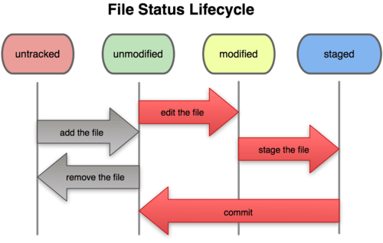
Git file lifecycle
Git status: نمایش وضعیت پروژه
untracked: فایل به git اضافه نشده است که با دستور git add filename و یا git add . بصورت یک فایل و همه فایل ها اضافه می شود
Unmodified: تغییر در فایل ایجاد شده است اما در git ذخیره نشده است.
Modified: تغییرات اعمال شده

Slide 8
Git command
Git log: نمایش لاگ نسخه ها
git config --global color.ui auto : رنگ بندی اتوماتیک در git (پیش فرض دارد اگر نداشت اعمال شود)
Git commit –m “message”: برای قراردادن نسخه جدید فایل ها در پروژه توسط git (در لوکال است)
Git status یا git diff نمایش تمامی وضعیت پروژه و فایل ها

Slide 9
Git status
UNTRACKED
TRACKED
توسط GIT هندل نمی شود
توسط GIT دیده می شود

Slide 10
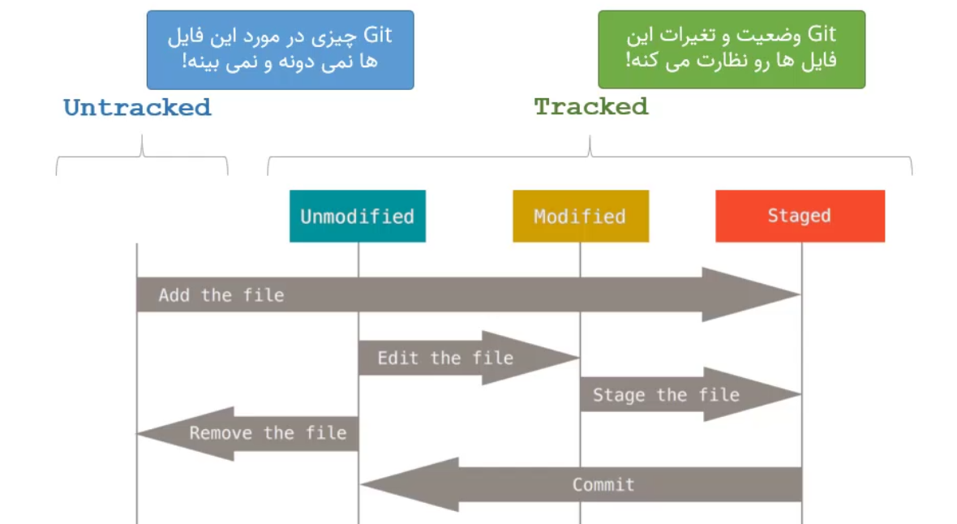
Git status

Slide 11
GIT LIFECYCLE

Slide 12
Git branch

Slide 13

Git branch

Slide 14
Git branch
- نمایش branch با دستور git branch
ایجاد branch جدید با دستور git branch “branch name”
برای سوئیچ بین branch از دستور git checkout “branch name” استفاده می شود
حذف branch با دستور git branch –d “branch name”

Slide 15
Git terminology
https://www.javatpoint.com/git-terminology

